Slide 1
Elektronická pošta
Vytvorenie e-mailovej schránky
Informatická výchova
Mgr. Scarlett Salajová
Mgr. Ľudmila Kuzmiaková

Slide 2
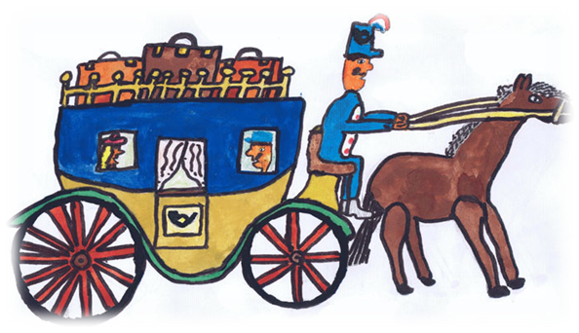

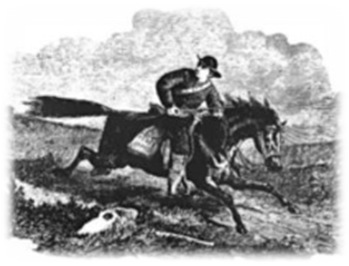
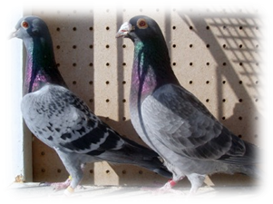
Ako si kedysi posielali ľudia správy

Slide 3
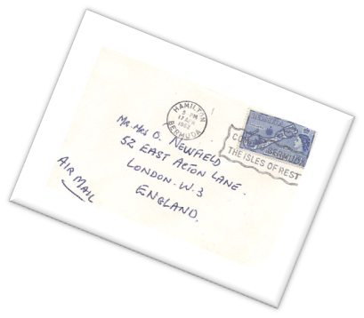
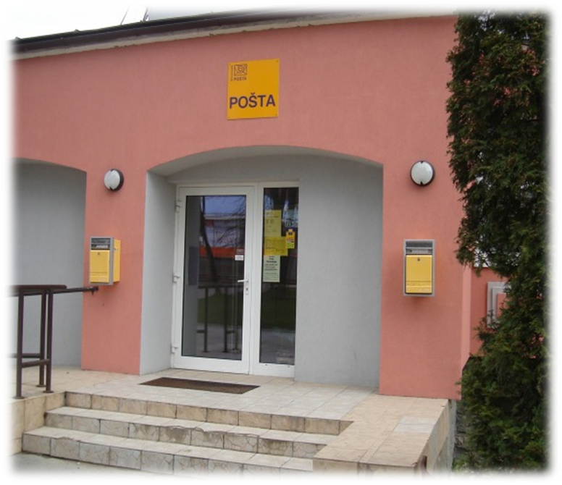


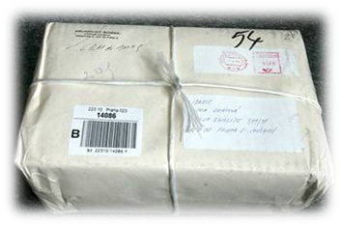
Neskôr

Slide 4

Dokážeme posielať listy, pohľadnice, fotografie pomocou internetu.
Elektronická pošta slúži na posielanie e-mailov
(elektronických listov).
Dnes

Slide 5

Elektronická pošta
Je to spôsob písania, posielania a prijímania správ
v elektronických komunikačných systémoch.
Skratka pre elektronickú poštu ja e-mail.
Elektronická pošta sa posiela do e-mailovej schránky.
Je to miesto s určitou konkrétnou adresou pre príjem pošty. Poštou sa rozumie text v elektronickej podobe.
Čo k tomu potrebujeme?

Slide 6
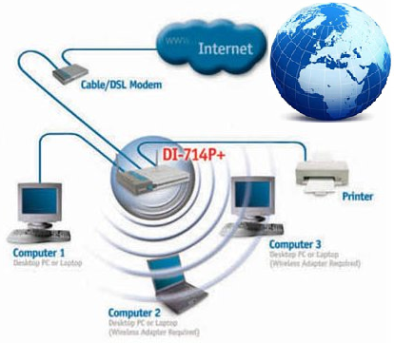





počítačovú zostavu
pripojenie na internet
svoju e-mailovú schránku
(musíme vedieť meno a heslo)
e-mailovú adresu príjemcu

Slide 7

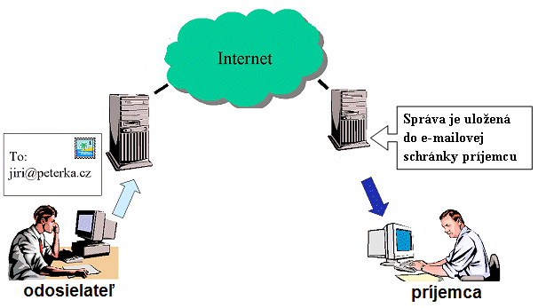

Elektronická pošta
Odosielateľ potrebuje vedieť meno a heslo svojej e-mailovej
schránky a e-mailovú adresu príjemcu.

Slide 8

e-mailová adresa - má tri časti:
janko.mrkvicka@gmail.com
meno
zavináč
adresa počítača - počítačová sieť, na ktorej je e-mailová adresa (názov domény)
Heslo
E-mailová adresa sa píše malými písmenami bez diakritiky (znamienok)!

Slide 9

Čo by mal obsahovať e-mail?
Internetové emailové správy pozostávajú z dvoch hlavných častí:
Hlavička – odosielateľ- od koho, príjemca - komu, predmet = nadpis správy.
Telo - samotná správa skladajúca sa z pozdravu a oslovenia, textu správy a podpisu.
Príloha – niektoré e-maily majú aj priložený súbor (obrázok, textový súbor, prezentáciu, ...).

Slide 10
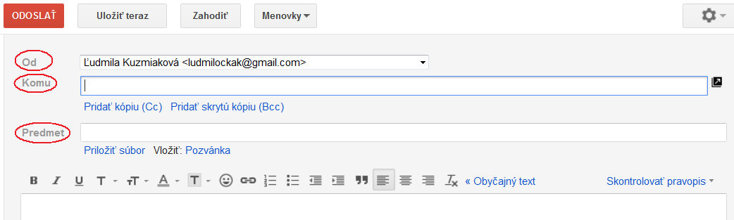
Hlavička - zvyčajne obsahuje:
Od: emailová adresa odosielateľa správy.
Komu: emailová adresa prijímateľa správy.
Predmet: je nadpis - slovo obsahujúce stručný
obsah správy (nemal by obsahovať mäkčene a dĺžne).

Slide 11

N E T I K E T A internetová zdvorilosť
Vyjadruj sa slušne – bez nadávok a vulgárnych slov!
Na začiatku nezabudni na oslovenie.
Na konci pridaj pozdrav a svoj podpis (meno).
Nepíš súvisle veľkými písmenami – znamenalo by to, že kričíš!
V súkromných správach na vyjadrenie nálad používame emotikony (smajlíky). Môžu byť
textové alebo obrázkové.
:-) :-* :-@
úsmev bozk krik

Slide 12


Spam, e-mailové červy
Pri nesprávnom používaní e-mailu
zverejňujete e-mailové adresy ostatných
používateľov a to často bez ich vedomia. Nesprávnym "mailovaním" podporujete nevyžiadanú poštu!
Spam je nevyžiadaná komerčná pošta. Nízke náklady na odoslanie správy umožňujú spamerom odoslať stovky miliónov emailových správ denne pomocou lacného internetového pripojenia. Takto spôsobujú preťaženie počítačov v internete.
Emailové červy používajú email na to, aby sa mohli
šíriť do ostatných zraniteľných počítačov.

Slide 13
Ďakujeme
Ak sa chceš vrátiť na začiatok klikni tu
Ak chceš ukončiť prezentáciu klikni tu
Ak si chceš vytvoriť e-mailovú schránku tak pokračuj
KONIEC

Slide 14
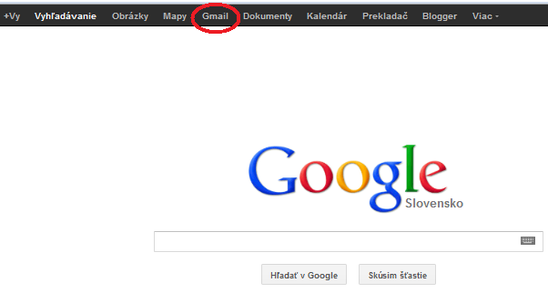
Postup pri vytvorení E-mailovej schránky:
Otvor prehliadač www.google.sk a v hornej lište klikni na Gmail.

Slide 15
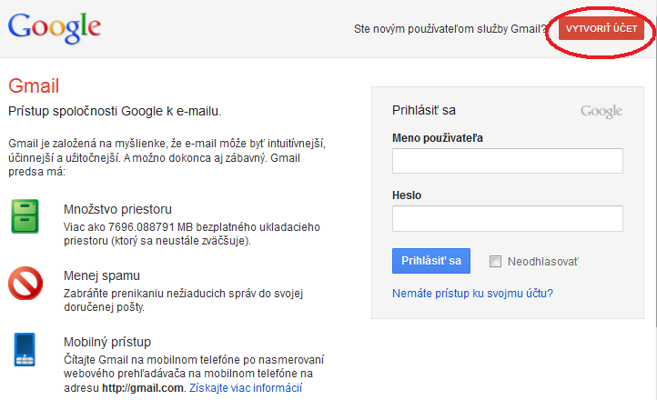
Potom klikni na Vytvoriť účet.

Slide 16
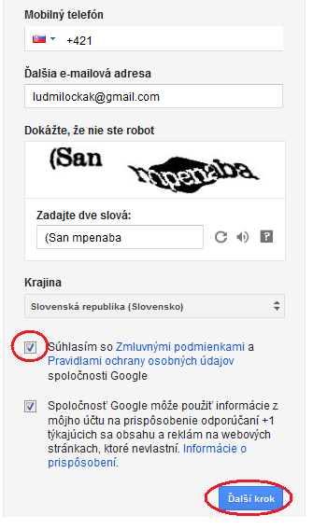
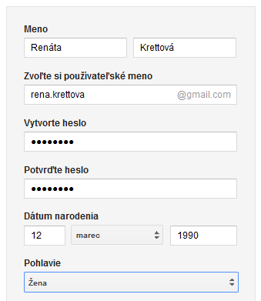
Vyplň dotazník, potrebuješ mať pripravené meno a heslo,
ktoré nesmieš zabudnúť.

Slide 17
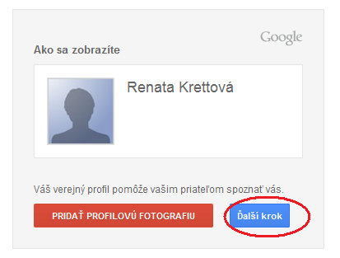
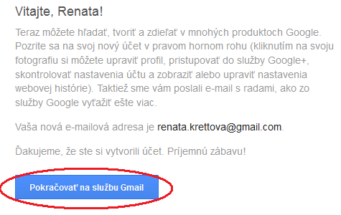
Po správnom vyplnení dotazníka sa postupne objavia
tabuľky, klikni na červeným označené miesta .

Slide 18
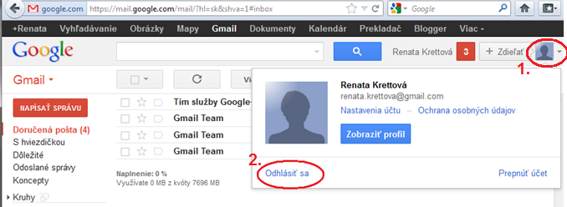
Ak už nechceš pracovať vo svojej e-mailovej schránke tak sa vždy musíš odhlásiť!

